Slide 1
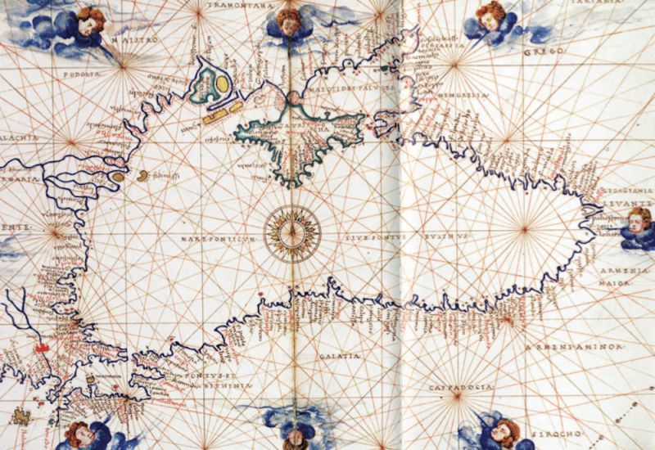
CRISI DELLA CRIMEA
a cura di
Damiano Baldassari

Slide 2
Mar Nero
Questo grande mare appare raramente sulle carte nella sua interezza. In questa carta cinquecentesca emerge l’importanza che aveva la Crimea, al centro del Mar Nero, per i veneziani ed genovesi che ne battevano le sponde alla ricerca di prodotti da commerciare.
I PRECEDENTI Storici

Slide 3
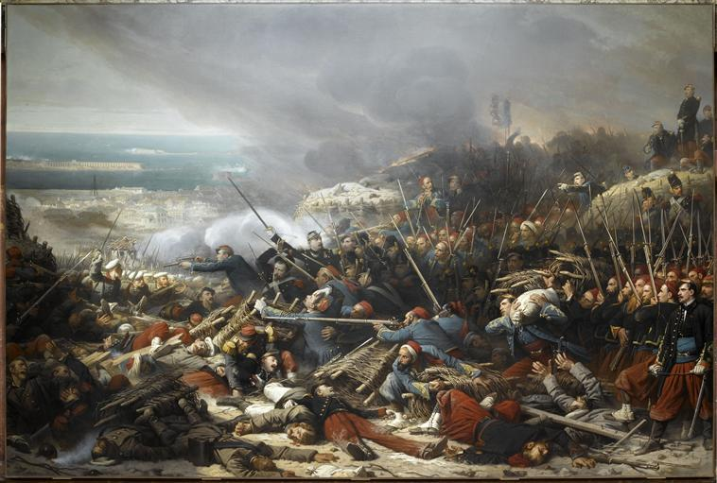
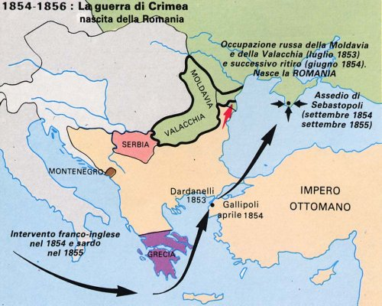
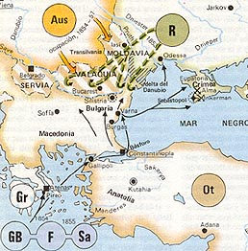
La Guerra di Crimea. l’importanza strategica della penisola per il controllo del Mar Nero.
I PRECEDENTI Storici

Slide 4
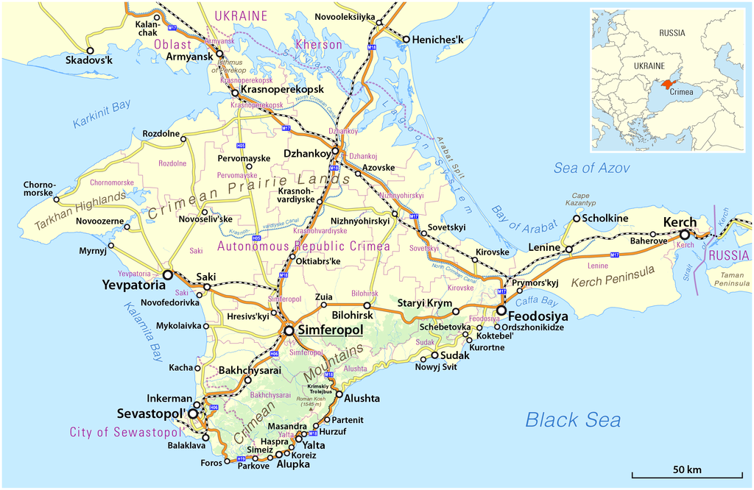
OGGI: l’importanza strategica della Crimea per il controllo del Mar Nero.

Slide 5
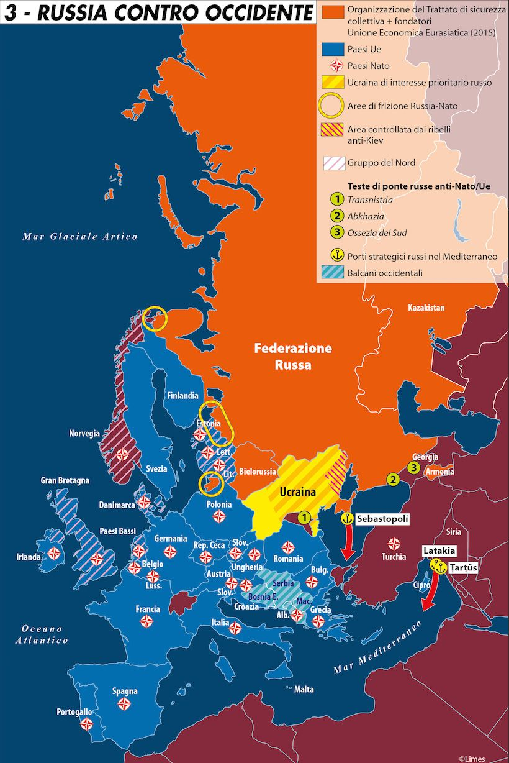
Perché: Ragioni politiche e militari
2006-2008: offerta all’Ucraina di entrare nella NATO
2014: accordo di libero scambio con UE
LA RUSSIA si sente Minacciata nei suoi interessi nel Mediterraneo:
Sostiene il referendum che nel 2014 stacca la Crimea dall’Ucraina

Slide 6
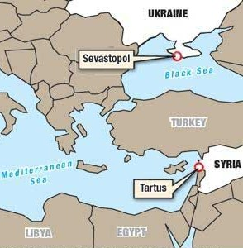
Perché: Ragioni militari
La Russia aveva tre accessi sul mediterraneo prima delle primavere arabe: Bengasi (Libia), Tartus (Siria), Sebastopoli (Ucraina)
Con la caduta di Gheddafi in Libia i russi perdono il porto di Bengasi.
Con l’avvento dell’ISIS Tartus è a rischio
Resta solo Sebastopoli come porto sicuro: da non perdere per non perdere l’accesso al Mediterraneo

Slide 7
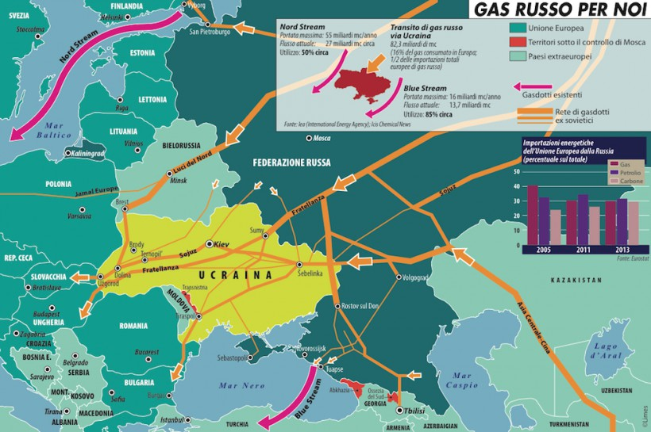
Perché: Ragioni economiche
In Ucraina passano i maggiori Gasdotti ed Oleodotti che riforniscono i Paesi dell’UE del gas russo e del petrolio del medioriente.
Obiettivo Russo: baipassare l’Ucraina
La Russia con il la Crimea può assicurarsi il controllo della costruzione del gasdotto “Blue Stream.

Slide 8
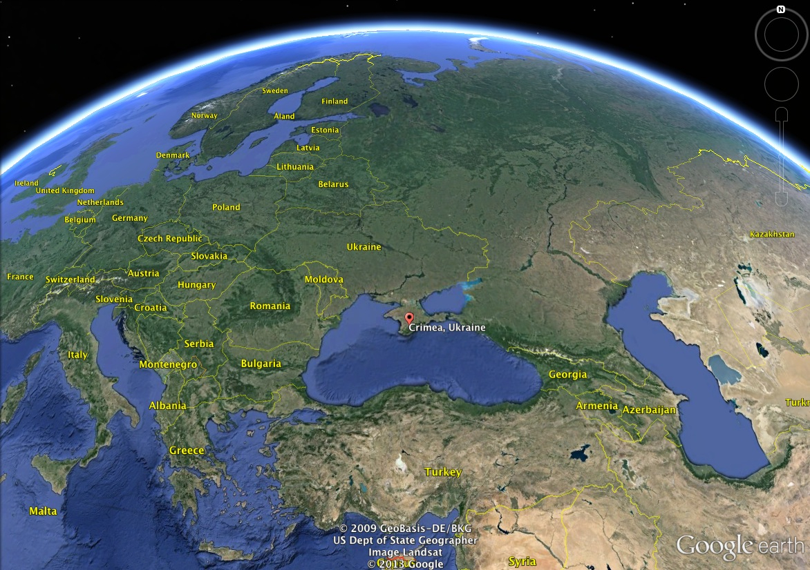
GRAZIE PER L’ATTENZIONE

